Slide 1
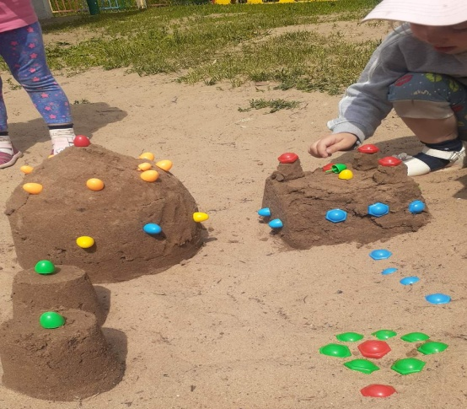
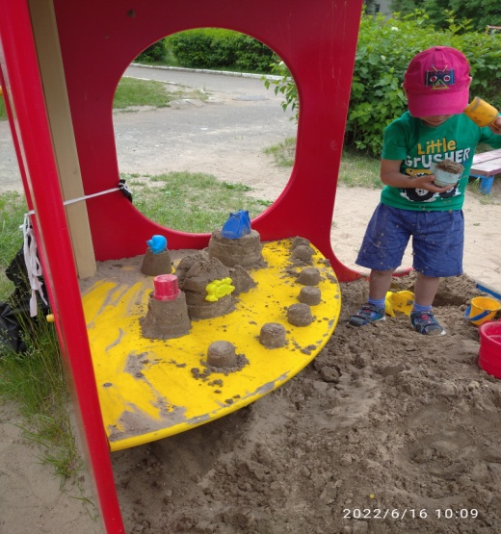
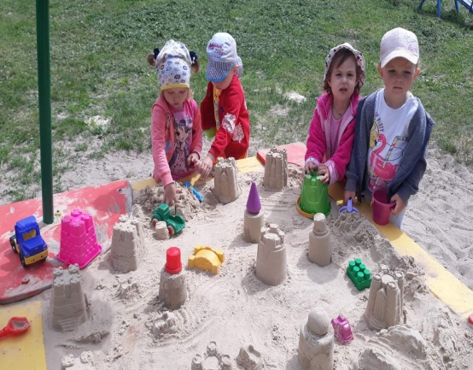
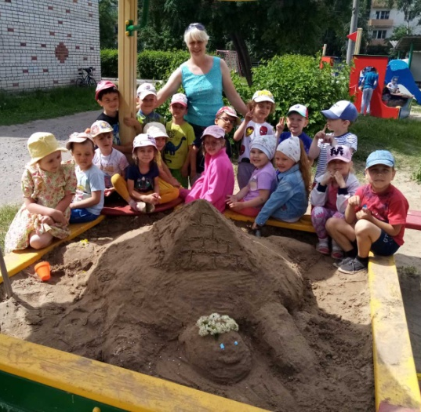
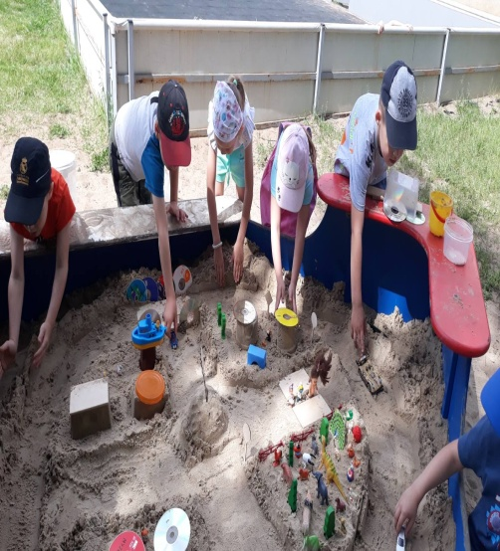
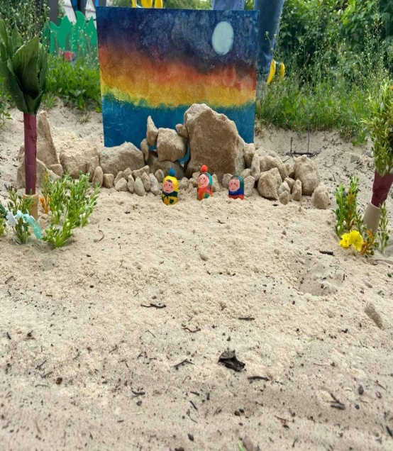
«Песочные фантазии»
Песок завораживает детей, игры с ним и сооружение построек из него - одной из самых увлекательных занятий детей в летнее время.
Педагогами нашего детского сада был организован конкурс построек из песка. Ребята строили «Космический город», «Морской берег», «Технопарк», «Мудрую черепаху» и многое другое. Совместными стараниями ребята смогли показать не только технические умения: работу с мокрым и влажным песком, самостоятельное украшение песочных композиций, но и творческие умения: придумывание сюжета постройки, использование в работе природного и бросового материала. Конкурс стал незабываемым событием для всех детей и педагогов!

